Slide 1
Игра-тренажёр «Узнай звук»

Slide 2
Условные обозначения:
согласный,
твёрдый,
глухой
согласный,
твёрдый,
звонкий
- согласный,
мягкий,
глухой
согласный,
мягкий,
звонкий
- гласный
вперёд

Slide 3
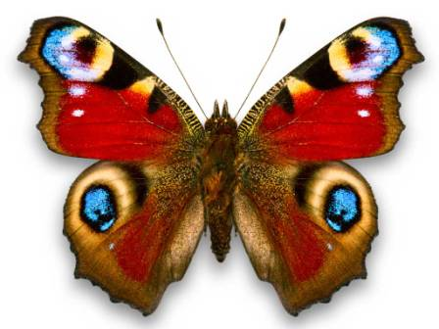
Определи первый звук в слове
вперёд

Slide 4
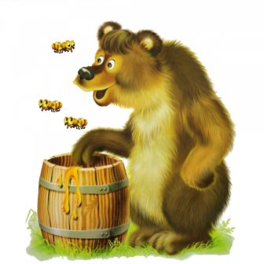
Определи первый звук в слове
вперёд

Slide 5
Определи первый звук в слове
вперёд

Slide 6
Определи первый звук в слове
вперёд

Slide 7
Определи первый звук в слове
вперёд

Slide 8
Определи первый звук в слове
вперёд

Slide 9
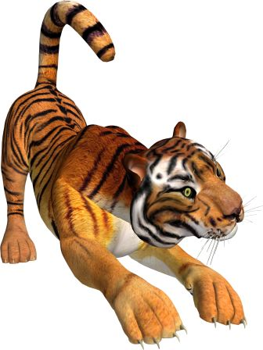
Определи первый звук в слове
вперёд

Slide 10
Определи первый звук в слове
вперёд

Slide 11
Определи первый звук в слове
вперёд

Slide 12
Определи первый звук в слове
вперёд

Slide 13
Определи первый звук в слове
вперёд

Slide 14
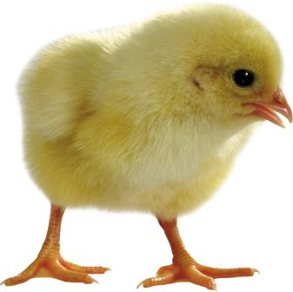
Определи первый звук в слове
вперёд

Slide 15
Определи первый звук в слове
вперёд

Slide 16
Определи первый звук в слове
вперёд

Slide 17
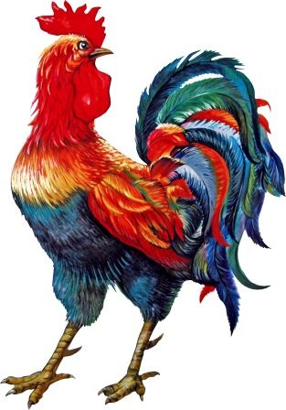
Определи первый звук в слове
вперёд

Slide 18
Молодец!

Slide 19
Используемые источники:
Чебурашка - http://www.openspace.ru/m/photo/2010/11/15/01-1fdllf_5_1.jpg?attempt=1
Крокодил Гена - http://pics.livejournal.com/olga74ru/pic/0005xayr
Бабочка - http://styledoma.ru/wp-content/gallery/oboi_zhivotnie/a7.jpg
Медведь - http://img-fotki.yandex.ru/get/5310/119528728.d96/0_a4f85_2e7d3548_XL
Кот - http://www.android-online.ru/app_images/shots/f/u/n/n/funny-animal-pics-iii_screenshot_473934.jpg
Утка - http://www.xrest.ru/images/collection/00919/774/original.jpg
Иглы - http://i044.radikal.ru/0804/45/549744354f6c.png
Жираф - http://s004.radikal.ru/i208/1010/35/ba6d123e8a91.png
Тигр - http://s45.radikal.ru/i109/0901/0b/ae8a8b3f8d28.png
Пингвины - http://lenagold.ru/fon/clipart/p/ping/pingv11.png
Лиса - http://r.foto.radikal.ru/0702/24866c8143ae.png
Заяц - http://lenagold.narod.ru/fon/clipart/z/zay/zajats160.png
Улитка - http://i009.radikal.ru/0711/6e/c05d1b22a159.png
Цыплёнок - http://lenagold.narod.ru/fon/clipart/tc/tcip/tsipa61.png
Торт - http://i030.radikal.ru/0803/39/00cb23a5f4b6.png
Вишня - http://s39.radikal.ru/i085/0812/2c/6a60a530e8d0.png
Петух - http://i003.radikal.ru/1010/b1/04d63b47d969.png
http://static.dreamstime.com/thumbimg_69/11522179837Pg7ko.jpg - колокольчик
http://us.cdn3.123rf.com/168nwm/yayayoy/yayayoy1009/yayayoy100900041/7821305-n-n-n-----n-n---nfn.jpg
Смайлик
http://www.youtube.com/watch?v=iC6IgleKfX4 - мультфильм

